Slide 1
Dunajski kongres

Slide 2
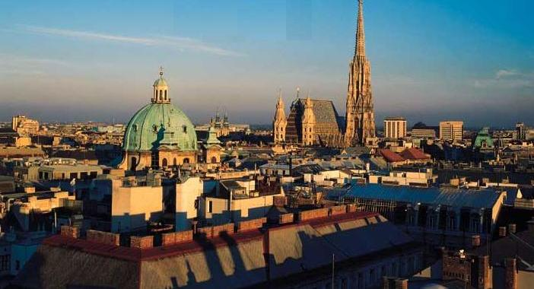
O dunajskem kongresu…
zbor veleposlanikov
1. september 1814 – 9. junij 1815
predsedujoči Klemens Wenzel von Metternich
povratek Napoleona
oblikovanje celotne Evrope po napoleonskih vojnah

Slide 3
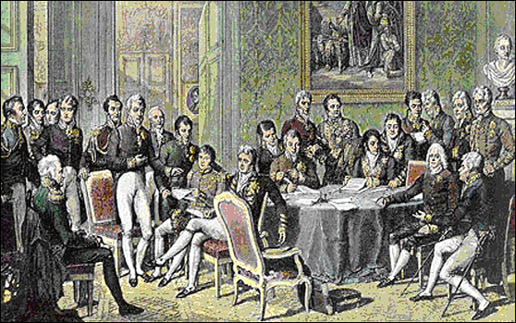
Udeleženci
predstavniki držav
Avstrija, Prusija, Rusija, Velika Britanija in Francija
izločitev francoske delegacije

Slide 4
Poljsko-saška kriza
predlog sporazuma
neodvisno Poljsko kraljestvo
nasprotovanje Angležev, Avstrijcev in Francozov
tajni sporazum (3. januar 1815)
Rusija dobi večino Napoleonovega vojvodstva (Poznan)
Prusiji pripade polovica saškega ozemlja
preostanek vrnejo Friderik August I.

Slide 5
Ostale spremembe
potrditev francoske izgube ozemlja
ozemeljsko povečanje Rusije
povečanje delov Prusije
potrditev združitve 300 držav
prehod Norveške k Švedski
Nemška zveza
obnova Papeške države
Ferdinand IV. Neapeljski zavzame Neapeljsko kraljestvo
Združeno kraljestvo prejme dele Z. Indije

Slide 6
Po kongresu…
kritike zaradi zanemarjanja nacionalnih idej
velike posledice (do 19. stol.)
novi upori (Poljska)
julijska revolucija – 1830 (Francija)
februarska revolucija – 1848 (Francija)
marčna revolucija – 1848 (Nemška zveza)
zahteve po svobodi tiska in nemškem parlamentu
ideja o vsenemški združitvi dežel

Slide 7
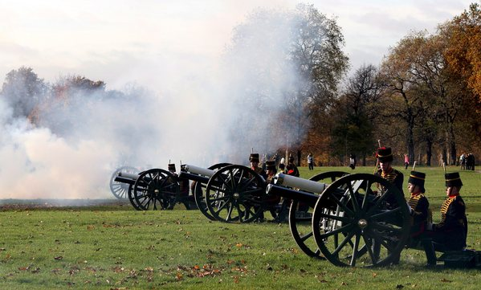
Pokongresne vojne
vojne z Dansko (1848-50 in 1864)
avstrijsko-pruska vojna (1866)
francosko-pruska vojna (1870-71)
upori proti Habsburžanom
upori proti Bourbonom
vojna z Avstrijo (1859)
ustanovitev Kraljevine Italije (1861)

Slide 8
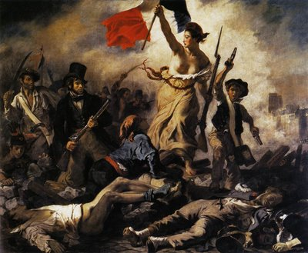
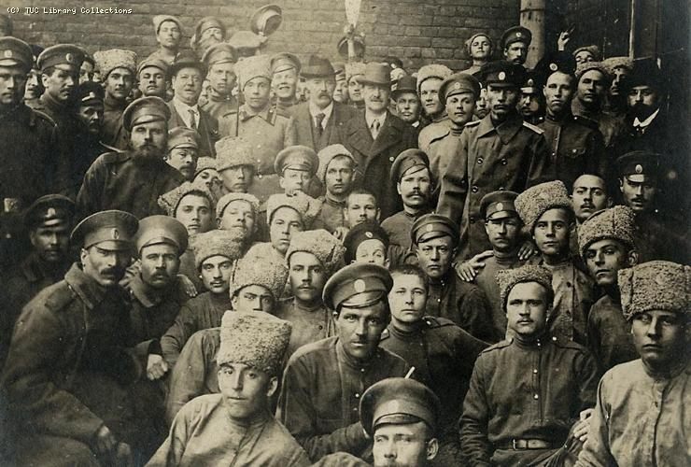
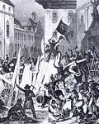
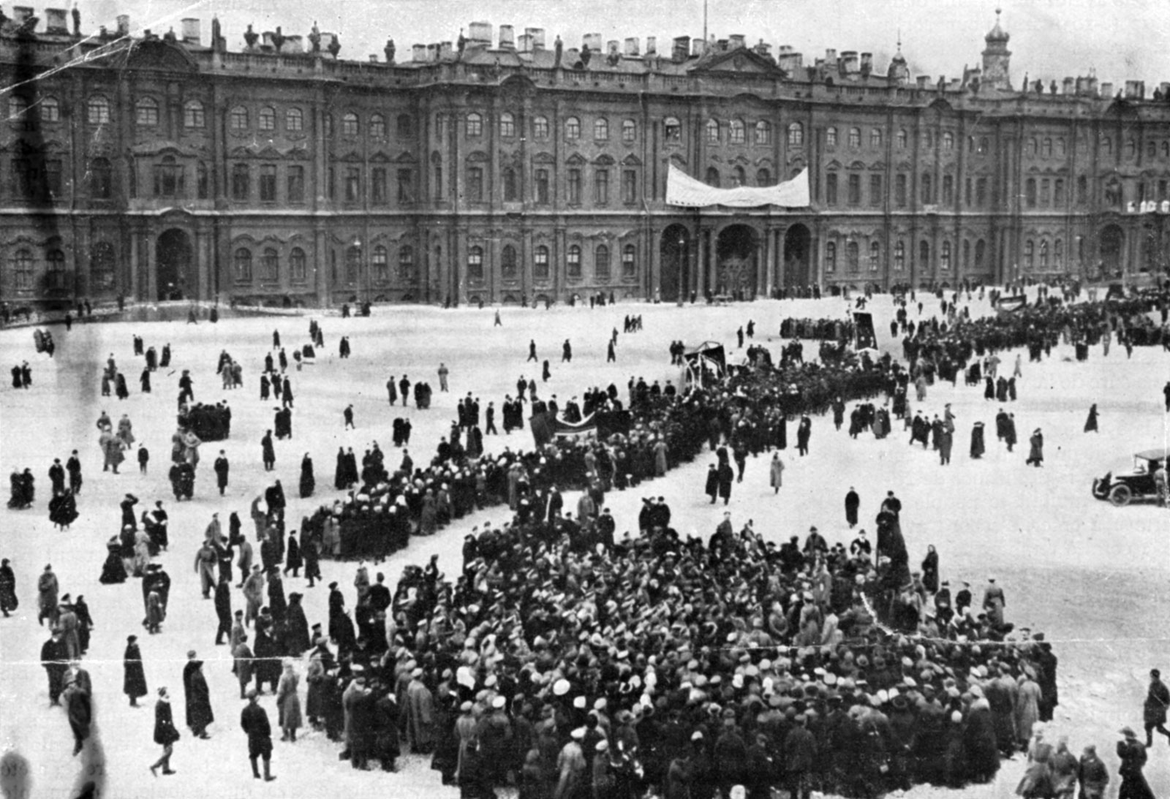
julijska, februarska in marčna revolucija

Slide 9
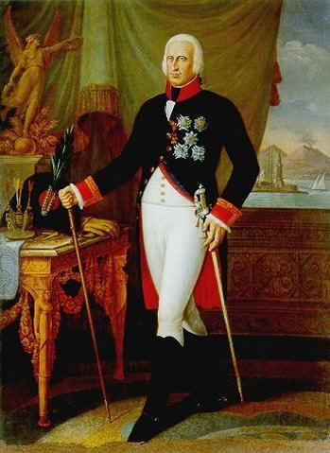
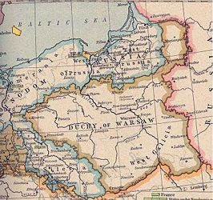
Ferdinand IV. Neapeljski

